Slide 1
Projeto da Disciplina:
Algoritmo Aproximado para o Problema do Brigadista em Grafos com preferência nas adjacências dos focos de incêndio.
Nome: Halliday Gauss Costa dos Santos
Matrícula: 18.1.4093
Professor: Saul Emanuel Delabrida Silva
Área : Metodologia Científica

Slide 2
Tópicos
Algoritmo Aproximado.
Algoritmo Aproximado - Cálculo do Estrago Médio.
Execução do Algoritmo com 1 brigadista.
Execução do Algoritmo com 2 brigadista.
Considerações Finais.
Referencial Teórico.
Referências.

Slide 3
Algoritmo Aproximado
Dado um grafo com focos de incêndio em alguns vértices e ‘D’ brigadistas a serem utilizados no intuito de minimizar a quantidade de vértices queimados nesse grafo dando preferência aos vértices adjacentes aos focos de incêndio, é possível chegar a uma aproximação de uma boa solução através de um algoritmo que se baseia na seguinte pergunta: Qual o vértice que após ser defendido causa o menor estrago no grafo?

Slide 4
Algoritmo Aproximado
Uma estratégia para calcular os estragos que podem ser causados após supor a defesa de um vértice intocado, é o cálculo da média de vértices queimados. Calculando a média de vértices queimados de cada vértice intocado adjacente aos focos em cada rodada, o vértice com menor média deve ser defendido, pois, caso esse vértice seja defendido, causará em média menos estragos no grafo.

Slide 5
Algoritmo Aproximado
Após a defesa de um vértice toda as médias devem ser recalculadas caso haja mais de um defensor, visto que, o grafo terá um novo vértice defendido, e novamente é escolhido para ser defendido o vértice intocado e adjacente ao foco que tem a menor média, isso se repete até alocar todos os defensores. Repetindo esse processo citado anteriormente a cada rodada uma boa solução pode ser encontrada.

Slide 6
Algoritmo Aproximado
- Cálculo do Estrago Médio
Para o algoritmo ficar completo, deve-se definir uma heurística para calcular a média de vértices queimados a partir de um vértice ‘X’. Dado um vértice de análise:
É definido variáveis chamadas ‘soma’, ‘antecessores’, ‘sucessores’, ‘anteriores’ iniciadas em 0. O vértice da análise é considerado previamente como defendido. Após todas essas inicializações, os vértices intocados adjacentes aos focos são queimados, e as variáveis ‘soma’, ‘antecessores’ e ‘anteriores’ incrementam em seu valor a quantidade de vértices que acabaram de ser queimados.

Slide 7
Algoritmo Aproximado
- Cálculo do Estrago Médio
Antes do algoritmo continuar é conferido se há mais vértices a serem queimados. Se não existe mais vértices a serem queimados então é retornado o valor armazenado na variável ‘soma’, caso contrário o algoritmo continua sua execução. Na próxima etapa a variável ‘sucessores’ incrementa em seu valor a quantidade de vértices que serão queimados, ou seja, a quantidade de vértices intocados adjacentes aos focos de incêndio, e a variável ‘anteriores’ recebe a média de vértices que serão queimados através da fórmula: (‘sucessores’/’antecessores’)*’anteriores’ – ‘D’.

Slide 8
Algoritmo Aproximado
- Cálculo do Estrago Médio
Após esse cálculo é conferido se a variável ‘anteriores’ é menor ou igual a 0, caso isso ocorra é retornado o valor da variável ‘soma’ como média de estragos a partir do vértice ‘X’, caso contrário o algoritmo continua sua execução incrementando o valor armazenado na variável ‘anteriores’ na variável ‘soma’. Depois desse processo os vértices intocados adjacentes aos focos de incêndio são queimados.

Slide 9
Algoritmo Aproximado
- Cálculo do Estrago Médio
Posteriormente inicia-se um loop, que se repete enquanto haver focos de incêndio, com os seguintes passos:
• A variável ‘antecessores’ recebe o valor armazenado na variável ‘sucessores’.
• É calculado a quantidade vértices intocados adjacentes aos novos focos de incêndio que é armazenada em ‘sucessores’.
• Se ‘antecessores’, for menor ou igual a ‘D’, então o loop é encerrado, pois na iteração anterior é possível defender todos os vértices e terminar a execução.

Slide 10
Algoritmo Aproximado
- Cálculo do Estrago Médio
• Se não houver vértices a serem queimados, ou seja, sucessores = 0, então o loop também é interrompido.
• Caso contrário deve-se calcular o estrago médio que pode ser causado no grafo através da seguinte fórmula:
(‘sucessores’/’antecessores’)*min(’anteriores’, ‘antecessores’) –‘D’.

Slide 11
Algoritmo Aproximado
- Cálculo do Estrago Médio
• O resultado da fórmula supracitada é armazenado em ‘anteriores’.
• Se o valor de ‘anteriores’ for menor ou igual a 0, significa que em média não existem vértices intocados que serão queimados, portanto o loop é encerrado.
• Caso contrário o valor de ‘soma’ é incrementado com o valor de ‘anteriores’, e os vértices intocados adjacentes aos focos de incêndio são queimados e o loop se repete.

Slide 12
Algoritmo Aproximado
- Cálculo do Estrago Médio
Após sair do loop é retornado o estrago que pode ser causado ao defender o vértice ‘X’, ou seja, é retornado o valor armazenado em ‘soma’. Cabe ressaltar que logo após a execução do cálculo do estrago médio o grafo deve retornar ao estado que estava antes da análise do vértice ’X’.

Slide 13

Execução do Algoritmo com 1 Brigadista
Instância I

Slide 14
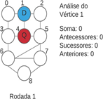
Execução do Algoritmo com 1 Brigadista
Instância I
Rodada 1
Análise Vértice 1
1° Iteração

Slide 15
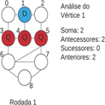
Execução do Algoritmo com 1 Brigadista
Instância I
Rodada 1
Análise Vértice 1
2° Iteração

Slide 16
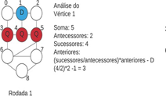
Execução do Algoritmo com 1 Brigadista
Instância I
Rodada 1
Análise Vértice 1
3° Iteração

Slide 17
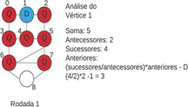
Execução do Algoritmo com 1 Brigadista
Instância I
Rodada 1
Análise Vértice 1
4° Iteração

Slide 18
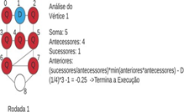
Execução do Algoritmo com 1 Brigadista
Instância I
Rodada 1
Análise Vértice 1
5° Iteração

Slide 19
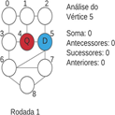
Execução do Algoritmo com 1 Brigadista
Instância I
Rodada 1
Análise Vértice 5
1° Iteração

Slide 20
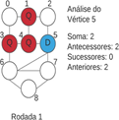
Execução do Algoritmo com 1 Brigadista
Instância I
Rodada 1
Análise Vértice 5
2° Iteração

Slide 21
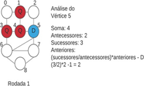
Execução do Algoritmo com 1 Brigadista
Instância I
Rodada 1
Análise Vértice 5
3° Iteração

Slide 22
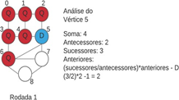
Execução do Algoritmo com 1 Brigadista
Instância I
Rodada 1
Análise Vértice 5
4° Iteração

Slide 23
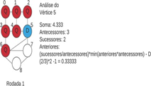
Execução do Algoritmo com 1 Brigadista
Instância I
Rodada 1
Análise Vértice 5
5° Iteração

Slide 24
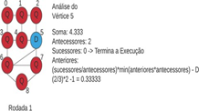
Execução do Algoritmo com 1 Brigadista
Instância I
Rodada 1
Análise Vértice 5
6° Iteração

Slide 25
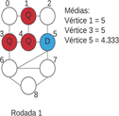
Execução do Algoritmo com 1 Brigadista
Instância I
Rodada 1
Médias:

Slide 26
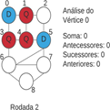
Execução do Algoritmo com 1 Brigadista
Instância I
Rodada 2
Análise Vértice 0
1° Iteração

Slide 27
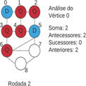
Execução do Algoritmo com 1 Brigadista
Instância I
Rodada 2
Análise Vértice 0
2° Iteração

Slide 28
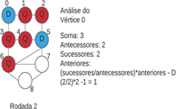
Execução do Algoritmo com 1 Brigadista
Instância I
Rodada 2
Análise Vértice 0
3° Iteração

Slide 29
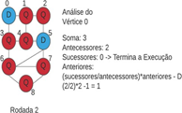
Execução do Algoritmo com 1 Brigadista
Instância I
Rodada 2
Análise Vértice 0
4° Iteração

Slide 30
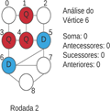
Execução do Algoritmo com 1 Brigadista
Instância I
Rodada 2
Análise Vértice 6
1° Iteração

Slide 31
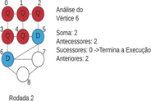
Execução do Algoritmo com 1 Brigadista
Instância I
Rodada 2
Análise Vértice 6
2° Iteração

Slide 32
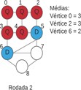
Execução do Algoritmo com 1 Brigadista
Instância I
Rodada 2
Médias:

Slide 33
Execução do Algoritmo com 2 Brigadistas
Instância II

Slide 34
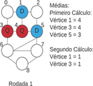
Execução do Algoritmo com 2 Brigadistas
Instância II
Rodada 1
Médias:

Slide 35
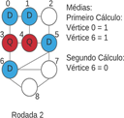
Execução do Algoritmo com 2 Brigadistas
Instância II
Rodada 2
Médias:

Slide 36
Considerações Finais
O objetivo principal deste trabalho foi a criação de um algoritmo para o problema do brigadista em grafos (FFP) que dê preferência de defesa aos vértices adjacentes aos focos de incêndio. Utilizando estratégias matemáticas foi possível chegar a um bom algoritmo que garante bons resultados em tempo polinomial, mas nada impede que uma melhoria possa ser feita por cima do mesmo já que esse algoritmo possui muitos parâmetros de análise que podem ser alterados. Também é possível incluir novos critérios que podem gerar melhorias.

Slide 37
Considerações Finais
O algoritmo criado garante bons resultados em diversas instâncias independente do tipo do grafo, porém quando dois ou mais vértices intocados prestes a serem defendidos possuem uma mesma média não há um critério de desempate para avaliar qual o melhor vértice a ser defendido e não se sabe se sempre que isso ocorre a escolha de qualquer vértice não altera o resultado final.

Slide 38
Considerações Finais
Também não se sabe se a combinação de dois ou mais vértices defendidos pode gerar um melhor resultado do que analisar cada vértice intocado adjacente aos focos de incêndio de maneira separada.
É necessário mais estudos e análises para descobrir o quão perto ou longe da melhor solução esse algoritmo é capaz chegar. No mais, o algoritmo cumpre o seu propósito nas diversas instâncias testadas.

Slide 39
Referencial Teórico
Foi utilizado o software online Lucidchart para fazer a representação das instâncias do FFP nos grafos apresentados nesse trabalho. Mais informações sobre esse software se encontra em Referências [5].

Slide 40
Referências
[1] RAMOS, Natanael. Um estudo computacional do problema do brigadista em grafos. 2018. 1 recurso online (82 p.). Dissertação (mestrado) -Universidade Estadual de Campinas, Instituto de Computação. Campinas, SP. Disponível em:<http://www.repositorio.unicamp.br/handle/REPOSIP331841. Acesso em: 15 jun.2021.
[2] Yutaka Iwaikawa, Naoyuki Kamiyama e Tomomi Matsui. Improved approximation algorithms for firefighter problem on trees. Em: IEICE TRANSACTIONS on Information and Systems 94.2. 2011.196–199 p. Disponível em:<https://doi.org/10.1587/transinf.E94.D.196>. Acesso em: 04 jul.2021.
[3] Anshelevich, Elliot. Approximability of the firefighter problem. Em: Algorithmica 62. 2012. 520-536 p. Disponível em:<https://doi.org/10.1007/s00453-010-9469-y>. Acesso em: 04 jul.2021.
[4] Leizhen Cai, Elad Verbin e Lin Yang. Firefighting on trees:(1- 1/e)–approximation, fixed parameter tractability and a subexponential algorithm. Em: Algorithms and Computation. Gold Coast, Australia: Springer. 2008. 258–269 p. Disponível em: <https://doi.org/10.1007/978- 3-540-92182-0_25>. Acesso em: 04 jul.2021.
[5] LUCIDCHART. Lucidchart: Software online de diagramas e comunicação visual. 2021. Página Inicial. Disponível em:<https://www.lucidchart.com/>. Acesso em: 15 de jun. de 2021

